Slide 1

Samverkan vid utskrivning från sluten hälso- och sjukvård
20180306 https://www.riksdagen.se/sv/dokument-lagar/dokument/svensk-forfattningssamling/lag-2017612-om-samverkan-vid-utskrivning-fran_sfs-2017-612

Slide 2
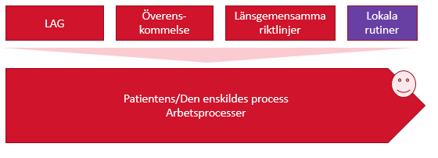

Slide 3
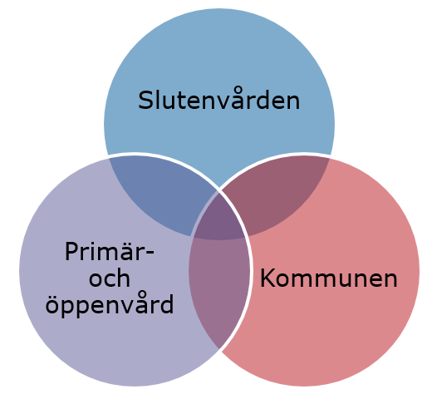

Syfte med lagen
Samordnade insatser
Patienten delaktig
Inte vara på sjukhus i onödan
Förskjutning till primärvården

Slide 4

Gemensam vision i länet
”Jag får det stöd, den vård och omsorg jag behöver när jag behöver det och där jag behöver det”.

Slide 5


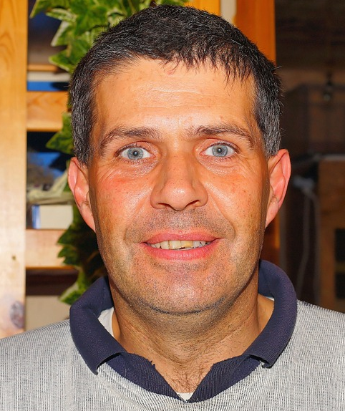
Gäller alla åldrar
Betalningsansvar förändras från fem vardagar till tre kalenderdagar
Samordnad planering vid utskrivning (SPU) försvinner och ersätts av samordnad individuell planering (SIP)

Slide 6
Vision
Målet är att patienten ska kunna gå hem samma dag som läkaren har bedömt att patienten är utskrivningsklar.

Slide 7
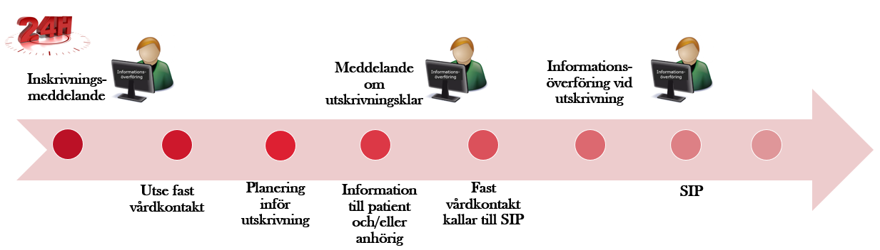
Arbetsprocess enligt den nya lagen

Slide 8
IT-stöd COSMIC LINK
Alla moment i processen dokumenteras av respektive part i IT-stödet COSMIC LINK
Inskrivningsmeddelande
Fast vårdkontakt
Utskrivningsplan
Meddelande om utskrivningsklar
Informationsöverföring
Kallelse till SIP
SIP

Slide 9
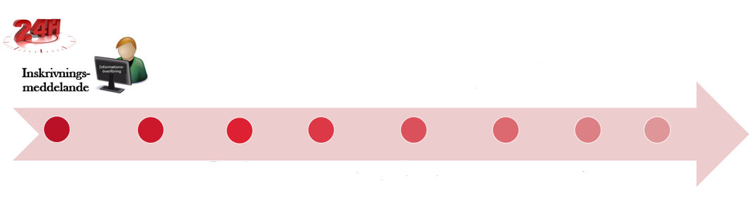
Inskrivningsmeddelande
Skickas inom 24 timmar. ​
Ska innehålla beräknad tidpunkt för utskrivning.​
- hålls uppdaterat i COSMIC LINK​
- förankrat hos patient och anhöriga​
Enheterna påbörjar planering inför utskrivning.

Slide 10
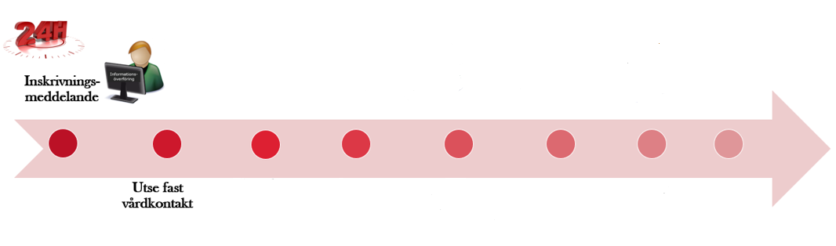
Fast vårdkontakt
Fast vårdkontakt utses omgående i den landstingsfinansierade öppna hälso- och sjukvården när inskrivningsmeddelande mottagits. ​
Utses alltid i primärvården för patienter som vårdas inom somatisk slutenvård. Om inte annat överenskommits är primärvårdens fasta vårdkontakt samordningsansvarig. ​
I undantagsfall kan samordningsansvarig fast vårdkontakt finnas på specialistmottagning eller annan lämplig enhet.

Slide 11
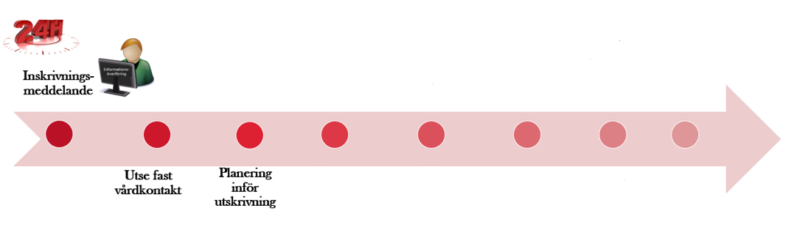
Planering inför utskrivning
Utan krav på samordning​
Start omgående efter inskrivningsmeddelande​
Biståndshandläggare, hemsjukvård, öppenvård och slutenvård​
Insatser som är nödvändiga för utskrivning​
Dokumenteras i utskrivningsplan

Slide 12
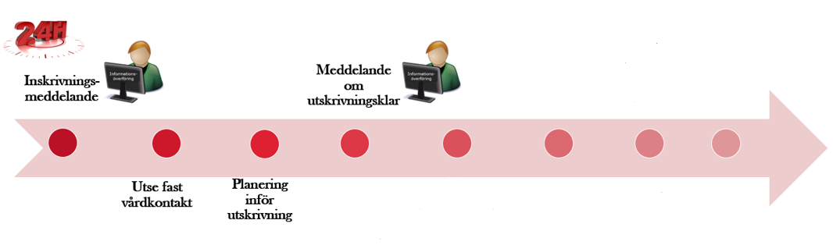
Meddelande om utskrivningsklar
Skickas från den slutna vården till berörda enheter när:
Behandlande läkare har bedömt att patienten inte längre behöver sluten vård.
Läkemedelsberättelse skickas med utifrån individuella behov.
Läkemedelslista är uppdaterad och nödvändiga läkemedel finns tillgängliga för patienten.
Nödvändiga hjälpmedel och medicinteknisk utrustning från regionen är utprovade och/eller tillgängliga för patienten.
Patienten har fått skriftlig information inför hemgång.
Fast vårdkontakt har utsetts i den landstingsfinansierade öppna vården.
Nödvändig information för patientens fortsatta hälso- och sjukvård och socialtjänst har överförts till de enheter som har fått ett inskrivningsmeddelande.

Slide 13
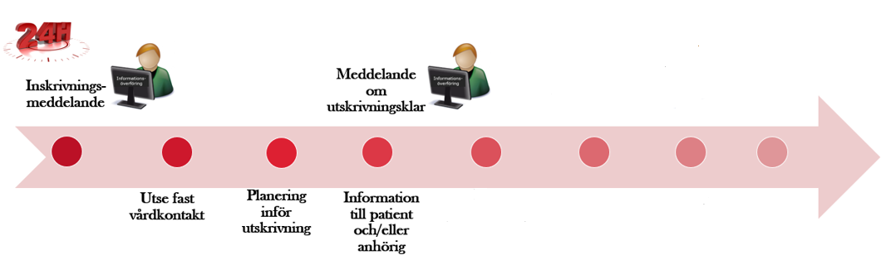
Information till patienten
Hemgången säkerställs genom att patienten sammanfattningsvis har fått information om:
den vård och behandling som getts under vårdtiden
vad olika enheter planerat
åtgärder vid förändring av behov och tillstånd
kontaktuppgifter till berörda enheter
vilka hjälpmedel och medicintekniska produkter som förskrivits och hur dessa ska hanteras
vem som är fast vårdkontakt i öppenvården och kontaktuppgifter till denne
tidpunkt för SIP om den är fastställd

Slide 14
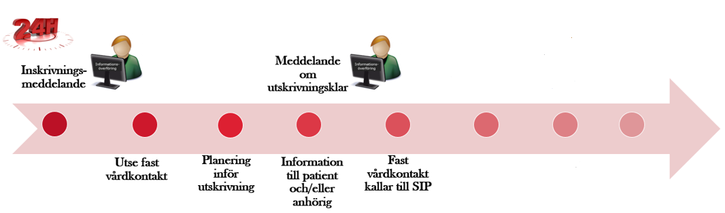
Fast vårdkontakt kallar till SIP
Om det finns ett behov av samordning kallar fast vårdkontakt till SIP senast 3 dagar efter erhållet meddelande om utskrivningsklar. Fast vårdkontakt ska kommunicera med patient och i förekommande fall närstående samt med samtliga berörda enheter om förslag på datum och tid, innan kallelsen till SIP skickas.

Slide 15
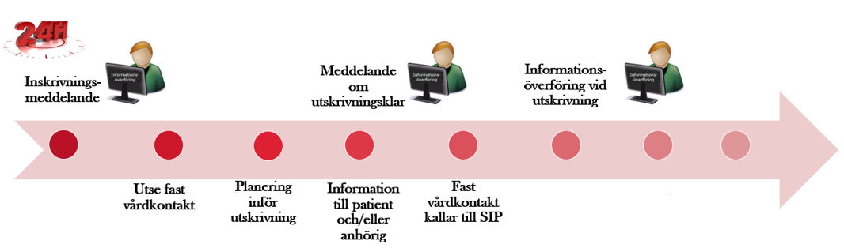
Informationsöverföring till andra enheter
sker senast samma dag som patienten skrivs ut. Information som överförs bör innehålla sådana uppgifter om patientens vård och hälsotillstånd som är nödvändiga för patientens fortsatta vård.

Slide 16
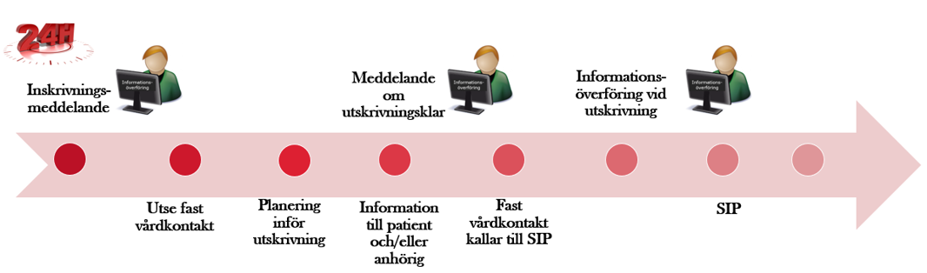
Samordnad individuell plan (SIP)
Om patienten har behov av insatser från både socialtjänst och hälso- och sjukvård ska en SIP upprättas om den behövs för att patienten ska få sina behov tillgodosedda. SIP är patientens plan, där det ska framgå vilka insatser som behövs samt vem som ska ansvara för vad.

Slide 17
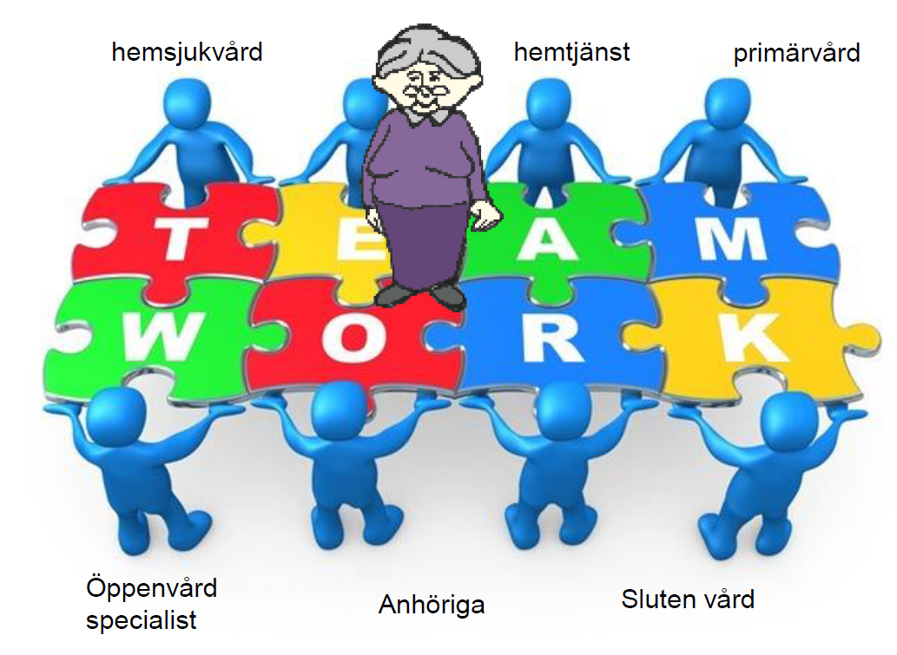
Pusselbitarna för en god vård är en god samverkan

Slide 18

Tack!

